Slide 1
CHIẾC ĐỒNG HỒ CỦA EM

Slide 3
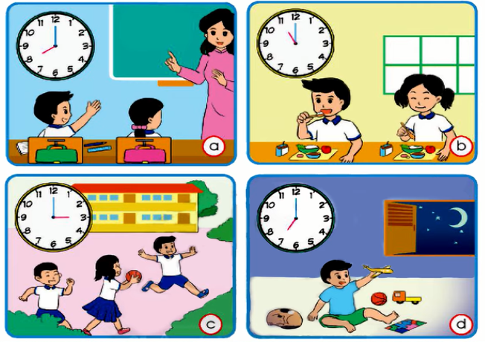

Slide 4
MẪU: Lúc 8 giờ, em học trong lớp.

Slide 6
AI NHANH HƠN

